Slide 1


Slide 2


Bài hát: Em yêu cây xanh

Slide 3

Cô đọc thơ lần 1
Cô đọc thơ lần 1
Cây dây leo
Tác giả: Xuân Tửu
Cây dây leo
Tác giả: Xuân Tửu

Slide 4
Cô đọc thơ lần 2
Cô đọc thơ lần 1
Kết hợp hình ảnh trên pp
Cây dây leo
Tác giả: Xuân Tửu

Slide 5
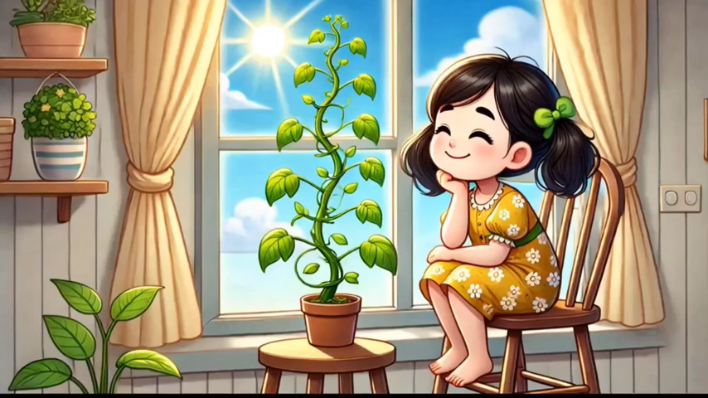

Slide 6

Cô đọc lần 3
Trích dẫn,Đàm thoại

Slide 7

- Các con vừa nghe bài thơ gì?

Slide 8
- Ai là tác giả của bài thơ?

Slide 9
- Bài thơ nói về cây gì?

Slide 10
- Cây dây leo bò ra cửa sổ để làm gì?

Slide 11
- Khi bò ra ngoài được thì cây thế nào?

Slide 12
- Vì sao cây dây leo lại bò ra ngoài
cửa sổ?

Slide 13
- Nhờ tắm nắng gió và gội mưa rào cây
dây leo đã như thế nào?

Slide 14

Cô dạy trẻ đọc thơ

Slide 15
Trò chơi: Bé thi tài
Cách chơi: Chia lớp thành 2 đội chơi nhiệm
vụ vủa 2 đội thi nhau lên chọn tranh gắn
đúng theo trình tự nội dung của bài thơ
- Luật chơi: Mỗi bạn chỉ được gắn 1 bức tranh

Slide 16


